Slide 1
INTRODUÇÃO à programação
Fluxo de REPETIÇÃO

Slide 2
Exemplo
Fazer um programa que mostre continuamente os números de 0 a 5 nos LEDs

Slide 3
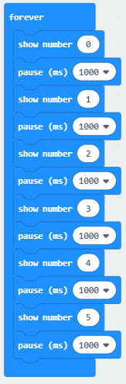
Exemplo - resolução

Slide 4
Fluxos de REPETIÇÃO
Ideia principal: repetir um conjunto de instruções N vezes.
Deve ser escolhido um critério usado para encerrar as repetições.

Slide 5
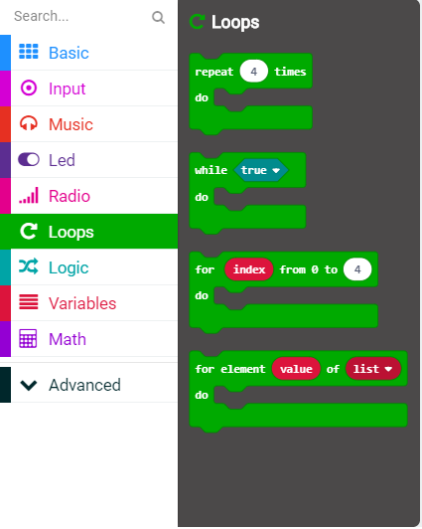
Fluxos de REPETIÇÃO – MICRO:BIT

Slide 6
Fluxos de REPETIÇÃO – MICRO:BIT

Slide 7
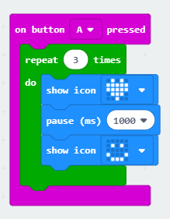
Repetições usando “repeat”
Deve-se passar o número de vezes que as instruções serão executadas.

Slide 8
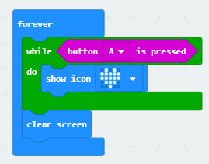
Repetições usando “WHILE”
Deve-se passar uma condição que, enquanto for verdade, permitirá a execução das repetições.

Slide 9
Exercícios de exemplo
Faça um programa que, quando o botão A for apertado, exiba dois ícones diferentes 3 vezes usando o bloco “repeat”.
Faça um programa que, enquanto o botão A estiver apertado exibe um ícone, usando o bloco “while”.

Slide 10
Exercício #1
Dentro do bloco “forever”, crie um loop que ficará repetindo suas instruções enquanto o botão A está pressionado. Use o bloco “while”.
Dentro do loop, teste com um condicional se o botão B está pressionado. Se estiver, exiba um ícone. Senão, exiba um ícone diferente.

Slide 11
Exercício #2
Crie uma variável igual a 0.
Faça um programa que, quando o botão A for pressionado, incremente repetidamente o valor da variável em 1 e exiba seu valor nos LEDs. Coloque uma pausa entre cada exibição.
Pare a exibição após mostrar o número 5.
Use o bloco “repeat”.

Slide 12
Exercício #3
Crie uma variável igual a 0.
Faça um programa que, quando o botão A for pressionado, incremente repetidamente o valor da variável em 1 e exiba seu valor nos LEDs. Coloque uma pausa entre cada exibição.
Pare a exibição após mostrar o número 5.
Use o bloco “while”.

Slide 13
INTRODUÇÃO à programação
Fluxo de REPETIÇÃO

